Slide 1



数 据 通 信
Data Communication
刘衍珩
移动通信与网络系统
Mobile Communication & Network System
http://ccst.jlu.edu.cn/mcns

Slide 2


Baseband Transmission and Modulated Carrier Transmission
Introduction
Codes for Baseband Transmission
Introduction to Modulation
Amplitude Modulation(AM)
Frequency Modulation(FM)
1

Slide 3
Contents
Phase Modulation
Comparision of ASK、FSK and PSK
Some Additional types of Modulation
Analog to Digital Conversion
Brifly Specification of Modem Recommended
1

Slide 4
Introduction
Baseband Transmission
由DTE退出的原始数据信号往往包含很低的频率成分，甚至有直流分量。这种数字信号原来所占有的频带称为基本频带，简称基带。这种原始数据信号称为基带信号。基带信号直接通过信道的传输称为基带传输。如：模拟通信中心的音频电话、闭路电视，均是基带传输的例子。
实质上，基带传输是以脉冲为载波的，相应调制方式有：脉冲振幅调制（PAM）、脉冲宽度调制（PWM）和脉冲位置调制（PPM）。
Modulated Carrier Transmission
把基带信号搬迁到某一合适的窗口上，用该信号对正弦波进行调制，再通过例如电话线、无线电波等信道进行传输，称为调制载波传输，也称为频带传输，该正弦波为载波。
这当中有调制和解调。

Slide 5
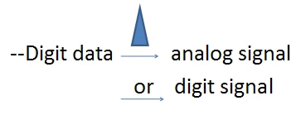
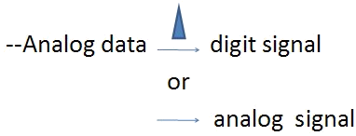
Introduction
Signal Conversion
  Reasons for data ← → Signal Conversion
--为适应信道特性，数据在进入信道前要变成适合传送的某种
信号—编码后的数据
--为改变传输效率，提高传输质量。（减少噪声等干扰）
  Types of Conversion
如计算机中的数据要进入电
话线路或变为无线电信号。
如数字电话、数字电视
如声音广播、电视广播 等
关心的是

Slide 6
Contents
Introduction
Codes for Baseband Transmission
Introduction to Modulation
Amplitude Modulation(AM)
Frequency Modulation(FM)
1

Slide 7
Codes for Baseband Transmission
Evaluation factors for baseband codes
  --高频分量尽可能少，即频谱尽可能集中；
  --频谱上最好无直流分量，可接入不允许直流通过的信道；
  --应很方便的将时钟信号（发送端）带到接收端，从而将时钟提取出作为接收端的位同步；（确定位开始、位结束）
  --希望编码后的基带信号有抗干扰能力（如抗噪声干扰等），或进一步有自检测干扰的能力；
  --希望编码后的基带信号最好无极性；
  --希望变换电路越简单越好。

Slide 8
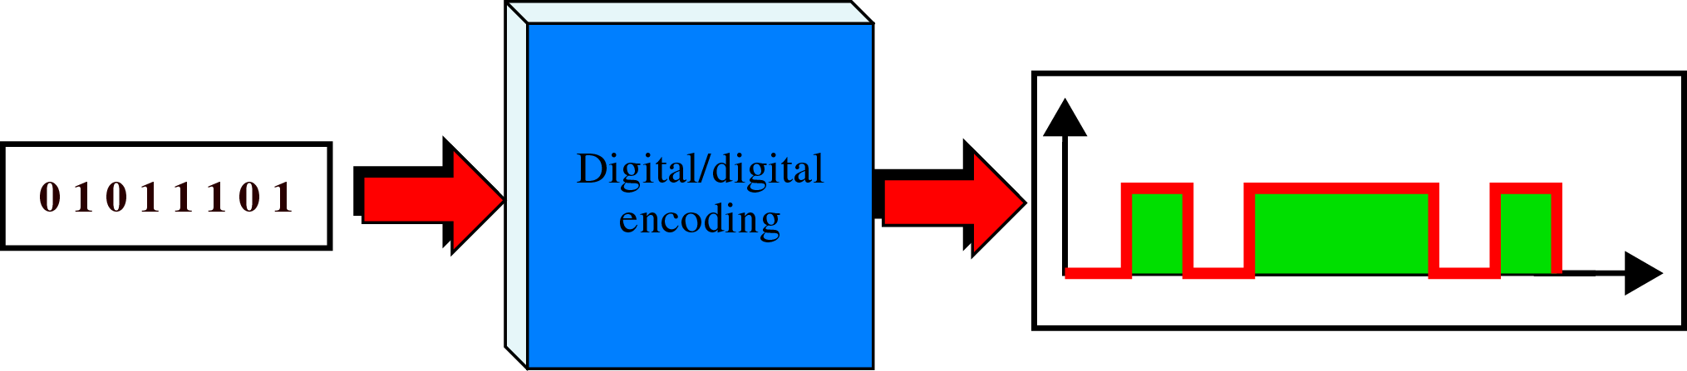
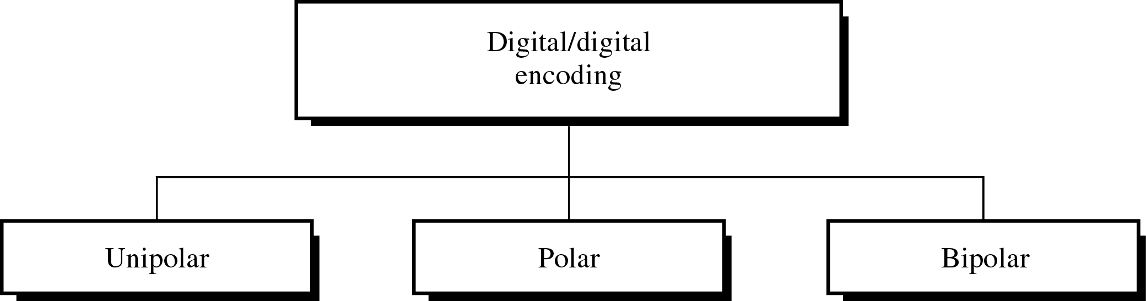
Codes for Baseband Transmission
数字－数字编码：用数字信号来表示数字信息。

Slide 9
Codes for Baseband Transmission
NRZ—level code (Non-Return-to-Zero)—非归零码
它是最简单的基带信号码型，也是计算机或一般数字设备所能形成的原始码型，不很适合在基带信道上传输。
  Principle：要么正(如代表1)、要么负(代表0)，无零电平。
  Features(advantages ＆ disadvantages)：
-- 有效地利用了带宽；简单易掌握；低频响应性能较好。
-- 若连续有多个“1”或多个“0”，发、收两端定时的任何漂移将导致同步困难以至于位错(由于码元问无间隔，无法区别一位的起始与结束。
NRZI（NRZ Ivert on ones）
  Principle：为1时，则有跳变(正或负)；为0时，则无跳变。
  Features(advantages)
-- 抗干扰性较好(因为若存在噪声时，检测跳变比检测幅度的
阀值对码元的解调更为可靠）
-- 检测信号时，不需区分传输线的极性，这给安装带来了方便。

Slide 10
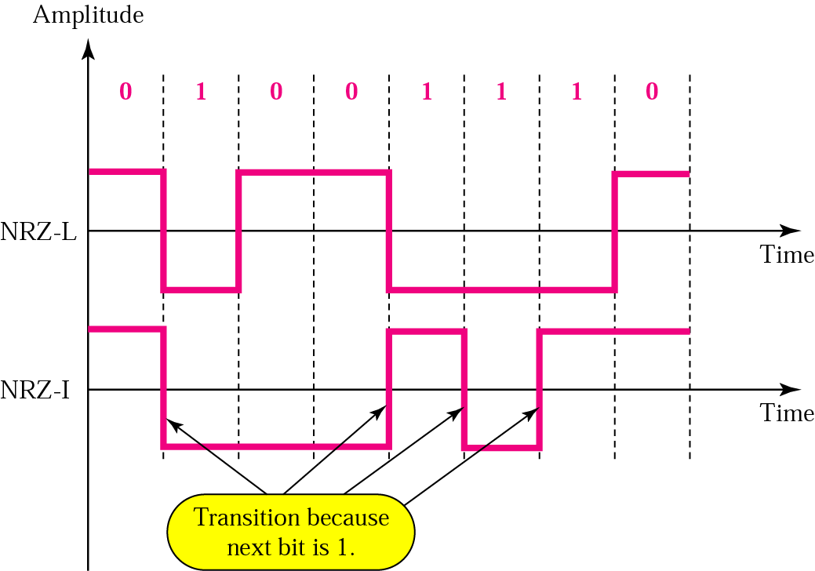
Codes for Baseband Transmission
缺点：仍然会遇到直流分量问题。
  NRZ-I比NRZ-L好些，仅在遇到连续的0时有直流分量问题。

Slide 11
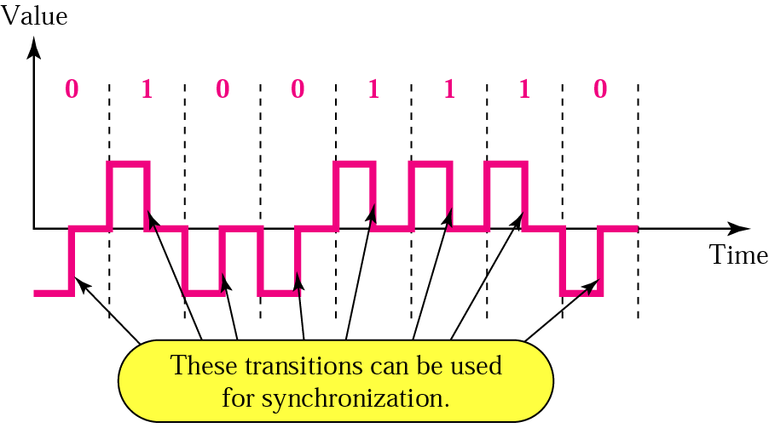
Codes for Baseband Transmission
RZ code –回零码
  Principle：前后半位有变化，即每位的后半位回零。
  Features（advantages & disadvantages）
-- 每次回零正好是一个时钟周期，即内涵时钟了；
-- 有三种电平，导致抗干扰能力较差。

Slide 12
Codes for Baseband Transmission
Bipolar-AMI(Alternative Mark Inversion) code-交替双极性码
  Principle：信号“0”用零电平表示， “1”则用正、负电平交替表示(一个“1”用正电平表示，另一个“1”一定用负电平表示，反之亦然)
  Features：
-- 无直流分量，即平均值为零。
-- 有较好的抗干扰能力(有简单自检能力，因若有孤立的干扰脉
冲，就会破坏了原来正、负电平的交替性)。
-- 一串“1”时，则可利用正、负电平的交替性作为位定时，来提
取同步时钟。
--当出现“0”的长串时，接收端提取定时信号困难。

Slide 13
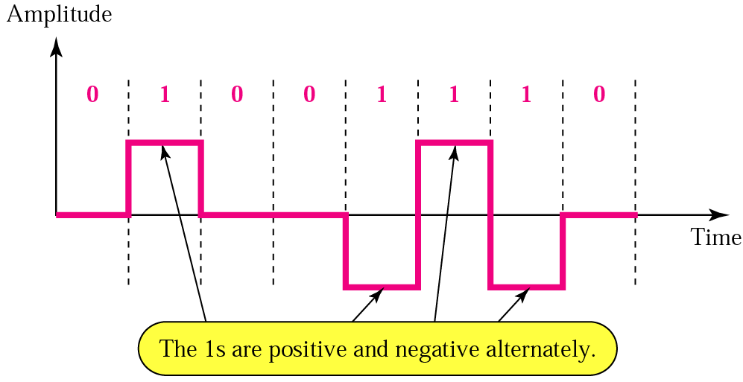
Codes for Baseband Transmission
Bipolar-AMI(Alternative Mark Inversion) code-交替双极性码(续)

Slide 14
Codes for Baseband Transmission
HDB3（High-Density Bipolar-3 zeros）code-三阶高密度双极性码
它是为克服AMI码缺点而对其改进得到的一种码。
  Principle
--当连续出现的“0”没有超过3个时，它与Bipolar-AMI码相同
--当连续出现的“0”大于或等与4个时，将第4个零变成“1”，其极性(正、负)与前面最近的非“0”极性相同。这样在一 个位串里就不会出现3个以上的连续“0”，但却破坏了原来“1”的正、负极性交替的规律，因此，称上面的“1”为破坏位(violation)。记为V位(±V即±1)。
--为了保证加V位后整个位串仍无直流分量，即：V的出现也应正、负极性交替，又使用了B00V和000V串技术，即：当两个相邻有V(有正、负极性)的位串之间“1”的个数为偶数时，再将该小段的第1个“0”变成B符号(即1)，B符号的极性与前面最近的非“0”符号极性相反，且让后面“1”的极性从本小段的V(含V)开始再交替变化。

Slide 15
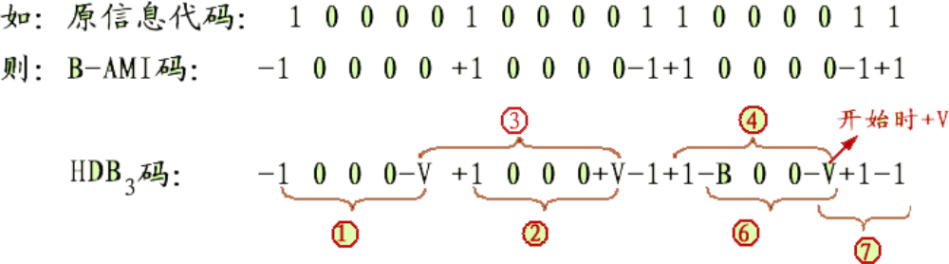
Codes for Baseband Transmission
HDB3（High-Density Bipolar-3 zeros）code-三阶高密度双极性码(续)
总之，加000V或B00V后整个串中“1”的极性仍是交替反转，仍无直流分量产生。

Slide 16
Codes for Baseband Transmission
HDB3（High-Density Bipolar-3 zeros）code-三阶高密度双极性码(续)
  Features：
--提取定时信号容易。在接受端收到的位串中：
* 若有两个同极性的“1”，则后一个为V符号位，改成“0”；
* 若V前面有3个连续“0”， 一定是原来的没错：若有2个“0”，
则本段的那个“1”为B符号位，改成 “0”。
注意 ：1）V的极性必须与前面最近的“1”(含B)是同极性的。
2）B00V之后相邻B之间总是奇数个交替极性的“1”。
3）除V以外，“1”的出现(含B)仍为极性交替。
--不适于长距离的通信(码元速率是数据速率的2倍，过分消耗频
带)。

Slide 17
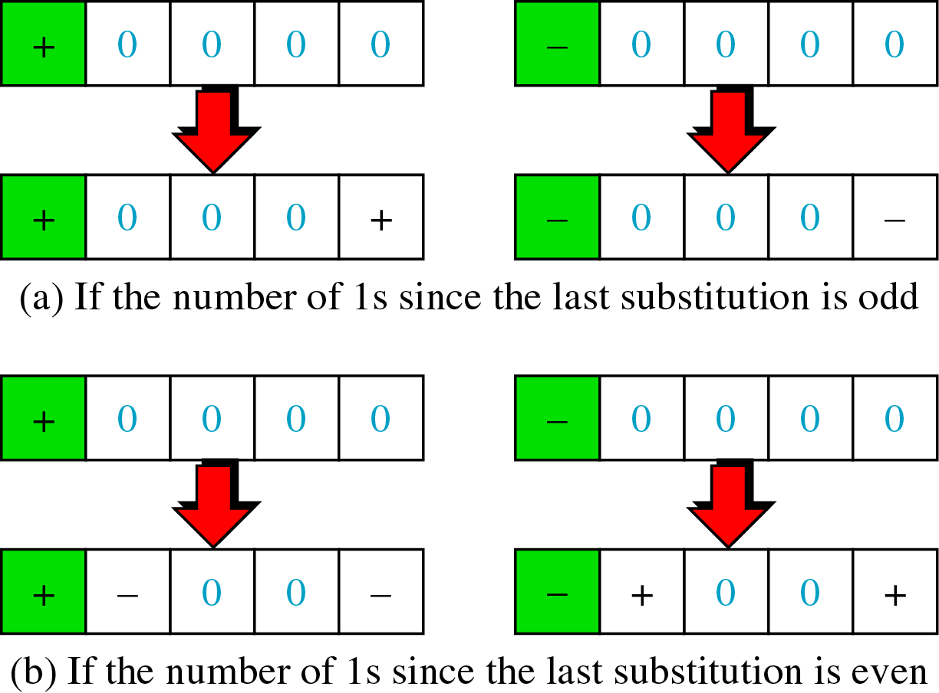
Codes for Baseband Transmission
HDB3（High-Density Bipolar-3 zeros）code-三阶高密度双极性码(续)

Slide 18
Codes for Baseband Transmission
Manchester Code
在每个比特间隔的中间引入跳变，一个负电平到正电平的跳变代表比特1，一个正电平到负电平的跳变代表比特0。局域网中广泛使用，如总线网802.3。
  优点：中间跳变实现了同步作用，而仅需要两种电平振幅。
  Principle：
--位中间有跳，作为同步时钟；
--后半位为码值，高—“1”，低—“0”，或反之。
  Features：
--时钟带到码中了。
--无直流分量(一位的平均值为零)，但频谱较宽。

Slide 19
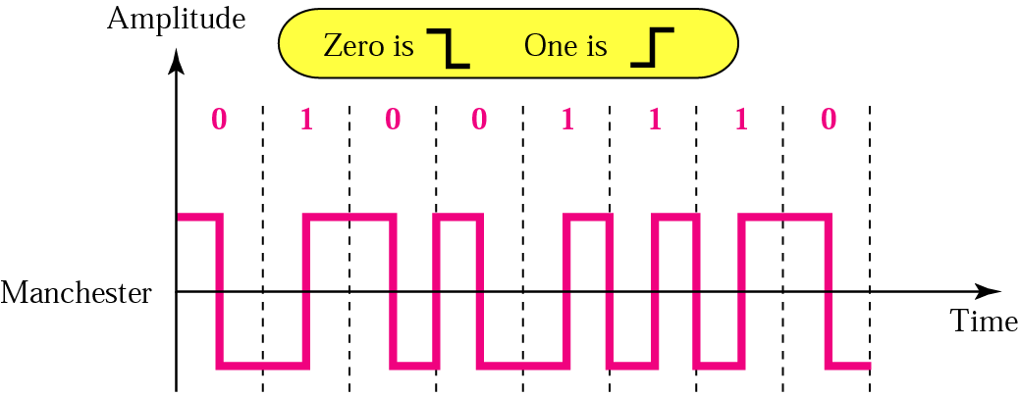
Codes for Baseband Transmission
Manchester Code（续）

Slide 20
Codes for Baseband Transmission
Differential Manchester Code
在每个比特间隔的中间引入跳变，一个负电平到正电平的跳变代表比特1，一个正电平到负电平的跳变代表比特0。
  优点：中间跳变实现了同步作用，而仅需要两种电平振幅。
  Principle
--位中间跳。
--码的开始的跳变代表码值，有跳—“0”，无--“1”。
  Features
--同步时钟带到码中。
--无直流分量，但能量不够集中。
--解码电路简单(只要将前一位的后半位和本位
的前半位进行“异或”运算即可)。

Slide 21
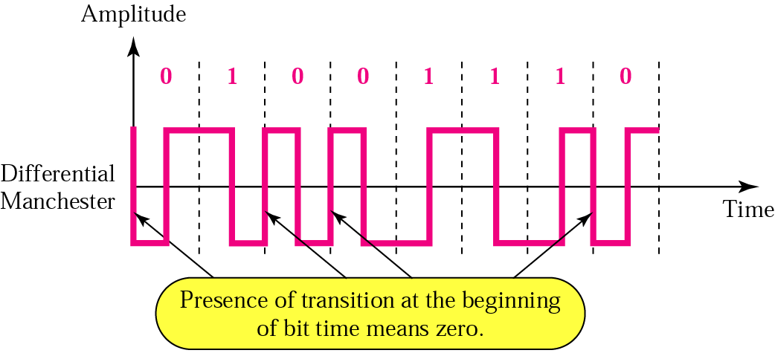
Codes for Baseband Transmission
Differential Manchester Code（续）

Slide 22
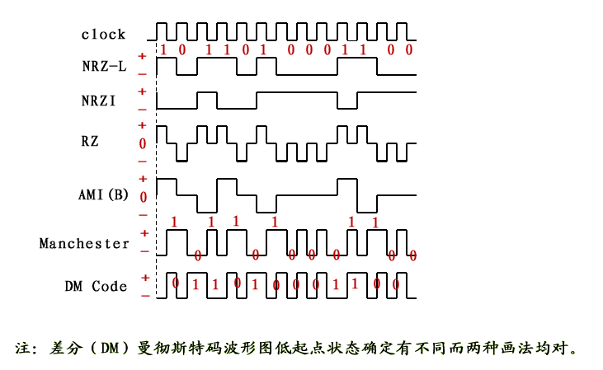
Codes for Baseband Transmission
Comparision of above different codes
  Wave form figure

Slide 23
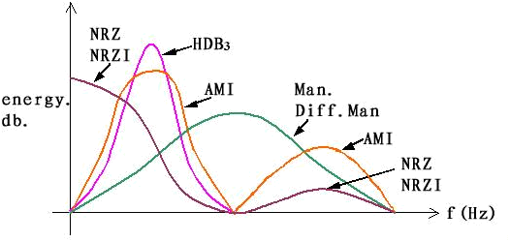
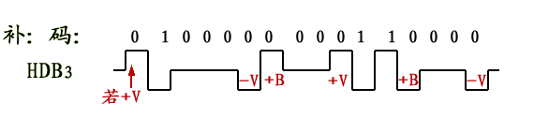
Codes for Baseband Transmission
Comparision of above different codes
  Spectrum figure
可见：-- NRZ—L、NRZI码的频谱较集中，带有直流分量，实现简单。
-- AMI码的频谱更为集中，但位同步困难；HDB3，最集中， 且
无直流分量，具有较好的位同步能力
-- Man.or Diff. Man码的频谱较宽，能量不够集中。多用于频
带资源不是太紧张的LAN。

Slide 24
Contents
Introduction
Codes for Baseband Transmission
Introduction to Modulation
Digital-to-Analog Conversion
Frequency Modulation(FM)
1

Slide 25

Introduction to Modulation(调制简介)
Definition
用基带信号去控制载波信号的某个参数，使这些参数随基带信号的变化规律而变化，这一过程叫调制。
Purpose：
调制的目的是使基带信号在频率(谱)上搬移了一个位置，可实现多路复用，完成频率分配等。如下图
载波信号从原理上讲可以是任意波形，但由于正弦信号形式简单，便于产生及接收，因而选中它，且可表示为：

Slide 26
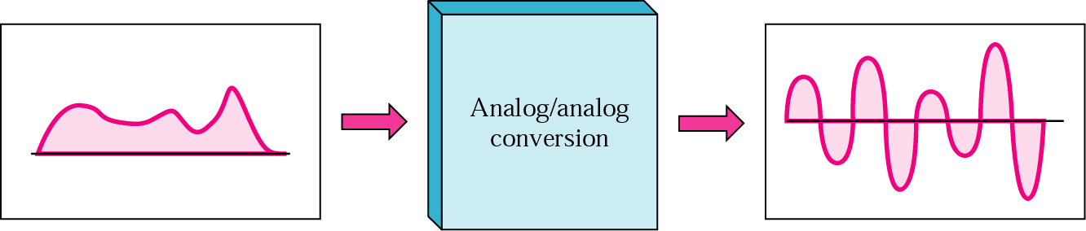
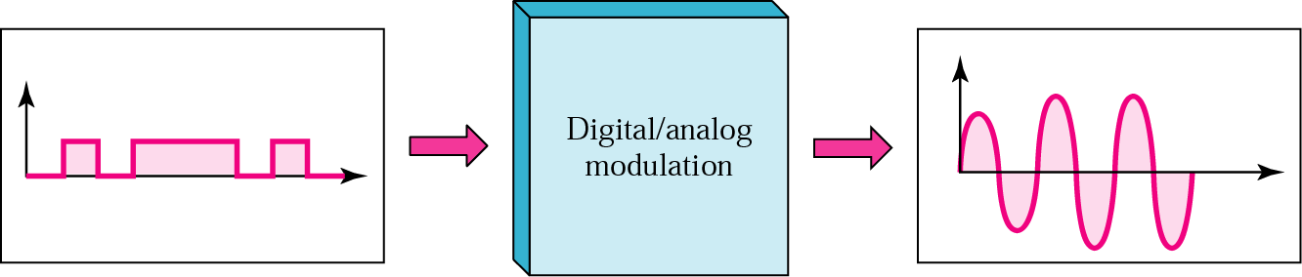
Introduction to Modulation(调制简介)
Types of modulation
∵ Asin2πft=Acos(2πft+Φ) (Φ=π/2)
∴ 有三个参数可以调制(控制)，即，A(振幅)、f(频率)和
Φ(相位)。
调制方式按照调制信号的性质分为模拟调制和数字调制两类。
模拟调制是用模拟信号来表示模拟信息的一种技术。E.g.无线电波
数字调制是基于以数字信号（0和1）表示的信息来改变模拟信号特征的过程。

Slide 27
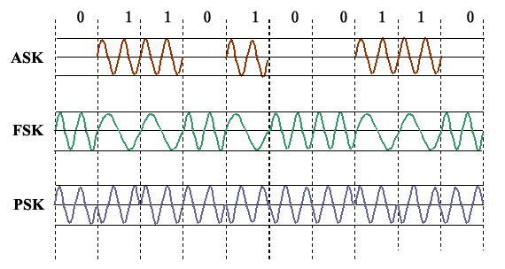
Introduction to Modulation(调制简介)
Types of modulation
模拟调制有调幅(AM)、调频(FM)和调相(PM)。数字调制有振幅键控(ASK)、移频键控(FSK)和移相键控(PSK) 等。
例如：

Slide 28
Introduction to Modulation(调制简介)
Linear Modulation and Nonlinear Modulation
按照传输特性，调制方式又可分为线性调制和非线性调制。
  Linear Modulation
已调信号的频谱结构和基带信号的频谱结构相同，只不过频率上做了线性迁移无新的频率成分出现，如AM。
  Nonlinear Modulation
已调和基带两信号频谱结构不同，有新的频率成分出现，如FM和PM。

Slide 29
Contents
Introduction
Codes for Baseband Transmission
Introduction to Modulation
Amplitude Modulation(AM)
Frequency Modulation(FM)
1

Slide 30

Amplitude Modulation(AM)
Expression of modulated signal
设用于调制的基带信号为:A’cosΩt,被调用的载波信号为Acosω_{c}t且Ω<ω_{c} 则调制后的信号应为：
s(t)=A(1+mcosΩt)cosω_{c}t 其中m=A’/A 值为：
m为调制系数(coeffieient of modulation)
当m=0时 则s(t)即为载波信号
这就表明：AM相当于用一单极性基带脉冲与正弦载波信号相乘，也可看作是用开关来控制载波信号。当传送“1”时，开关合上，于是有正弦信号输出；当传送“0”时，开关断开，没有载波信号输出。
s(t)的展开式为：
s(t)=Acosω_{c}t+m*A/2*cos(ω_{c}+Ω)t+m*A/2*cos(ω_{c}-Ω)t
这三项的意义在频谱图中可看出，每个正弦波的谱线就是一条，故出现了三条。

Slide 31
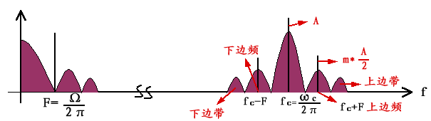
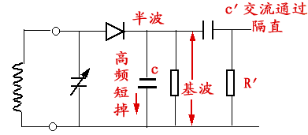
Amplitude Modulation(AM)
Frequency Spectrum
用脉冲信号去调制时，出现了上、下边带，每个脉冲有无穷多个正弦波组成。即，多个线谱|||...因而出现了...|||...。无新的频率成分，故为线性调制。
Method of demodulation 解调方法（检波）

Slide 32
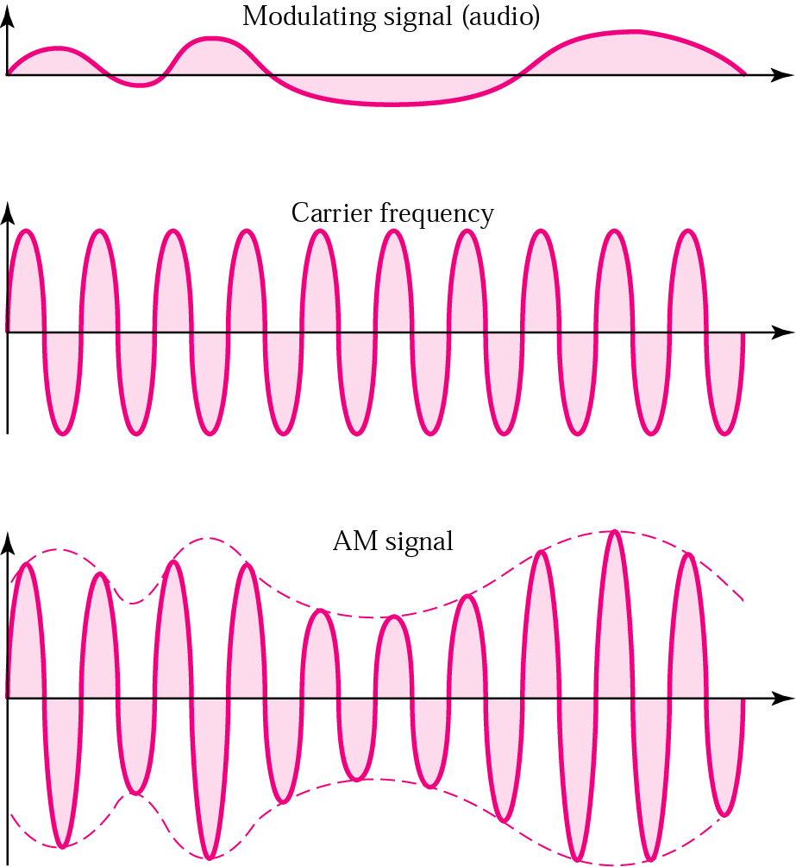
Amplitude Modulation(AM)
Analog to Analog Modulation
调幅：对载波信号进行调制使其振幅根据调制信号振幅的改变而变化。
工作原理：调制信号变成了载波信号的一个包络线。

Slide 33
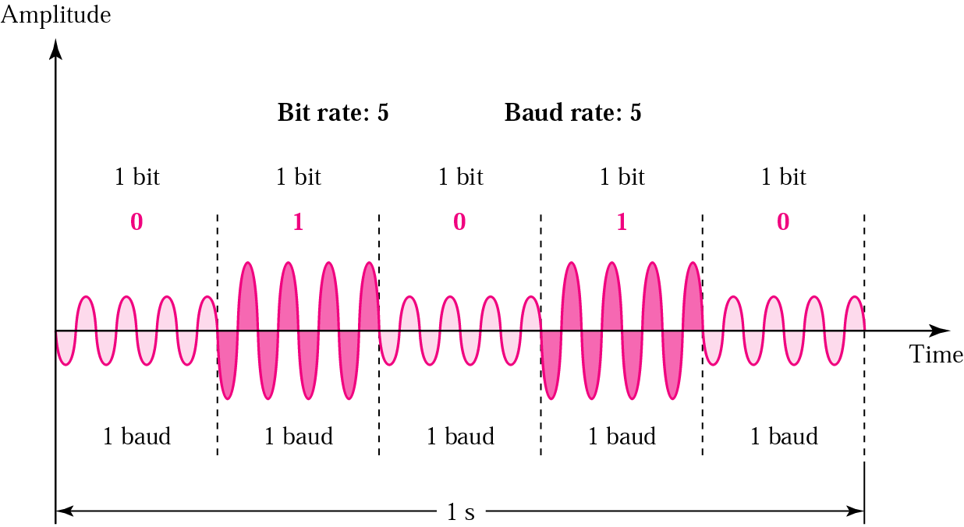
Amplitude Modulation(AM)
Digital-to-Analog Conversion
幅移键控：幅移键控ASK技术通过改变载波信号的强度来表示二进制0或1，用不同的电压来分别代表0和1。
缺点：幅移键控ASK技术受噪声影响很大，噪声等外来电压与信号一起改变了振幅。

Slide 34
Contents
Introduction
Codes for Baseband Transmission
Introduction to Modulation
Amplitude Modulation(AM)
Frequency Modulation(FM)
1

Slide 35


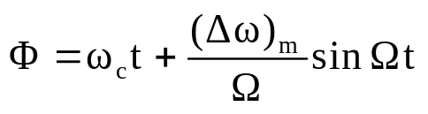
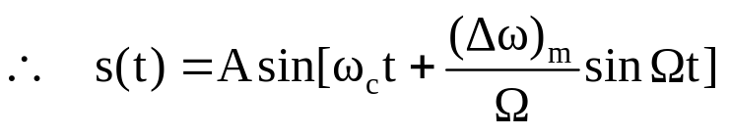
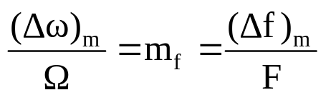
Frequency Modulation
Expression of modulated signal
若基带信号（调制信号）的角频率Ω=2πf，则被调制后波的角频率为：
其中： 为未被调制的载波频率
为角频率的变化幅度
又∵ s(t)=AsinΦ 这里：
式中：
0-若干值，可大于1，称为调频指数

Slide 36
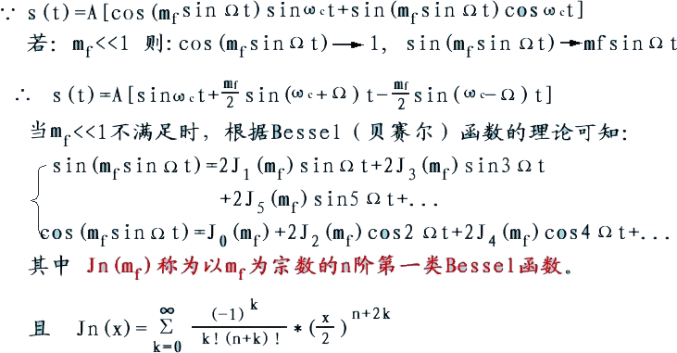
Frequency Modulation
Frequency spectrum(FS)

Slide 37
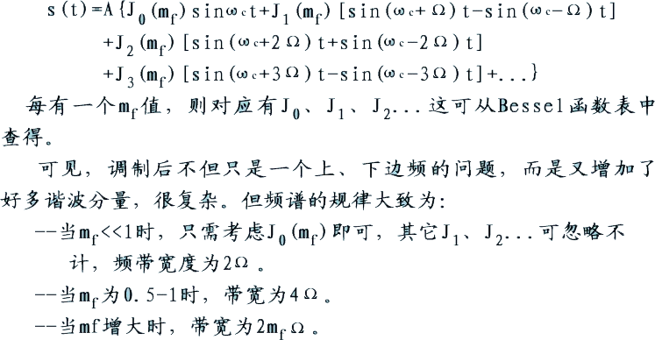
Frequency Modulation
Frequency spectrum(FS)
  代入后整理得：

Slide 38
Frequency Modulation
Frequency spectrum(FS)
  Advantages(compared with AM)
--接收时抗干扰性较好。
--发射机的功率利用率好(功率受发射管承受能力限制)。
--传输信号的质量好，动态范围大。
所有这些优点当吣很大时，才能充分显示出来，这样调频信号就要求相当宽的频带，因此，只用于超高频段。
  Uses
--本地的语音广播(如我国采用的是88-1 08MHz)
--电视广播里的伴音(图像部分是调幅)
--超、特高频的无线电话通信(米波、分米波和厘米波)和数
据通信。
--数据通信中的电话通讯(传速不太高的Modem用之)

Slide 39
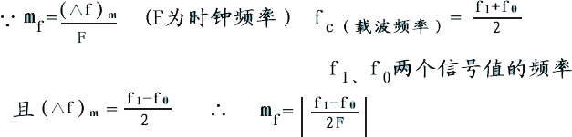
Frequency Modulation
Frequency spectrum(FS)
  FSK(当用二进制数字信号进行调制时)
结论：--当mf（调制指数）增大时，已调频谱的主要成分逐渐
向两个符号频率（f1、f0）谱线值集中；
--当mf增大，频谱加宽。
图见下页

Slide 40
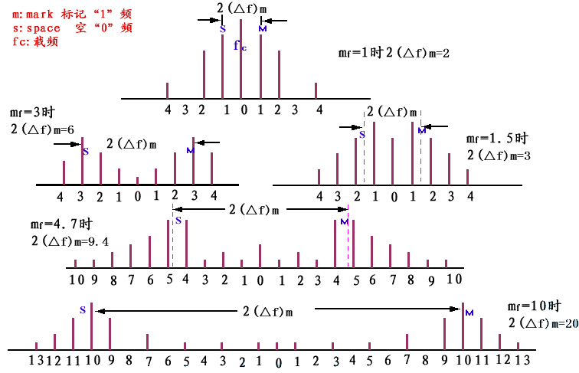
Frequency Modulation
Frequency spectrum(FS)
  FSK(当用二进制数字信号进行调制时)

Slide 41
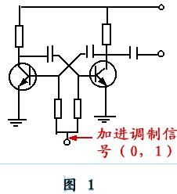
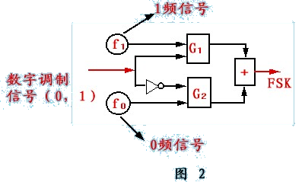
Frequency Modulation
Methods of modulation and demodulation
  Modulation
--用单振荡器（无稳态多谐振荡器） 图1
--用双振荡器 图2
--用单振荡数字分频 图3

Slide 42
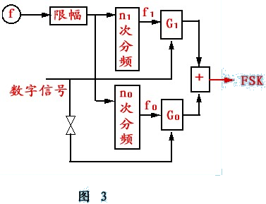
Frequency Modulation
Methods of modulation and demodulation
  Modulation

Slide 43
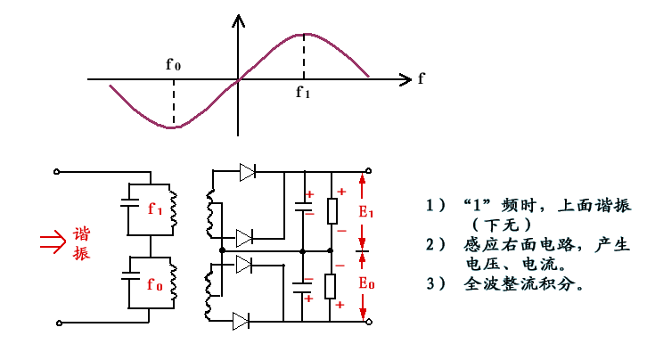
Frequency Modulation
Methods of modulation and demodulation
  Demodulation
--模拟电压解调

Slide 44
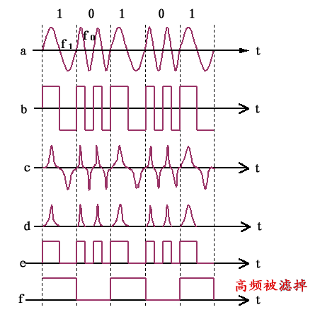
Frequency Modulation
Methods of modulation and demodulation
  Demodulation
-- 数字解调

Slide 45
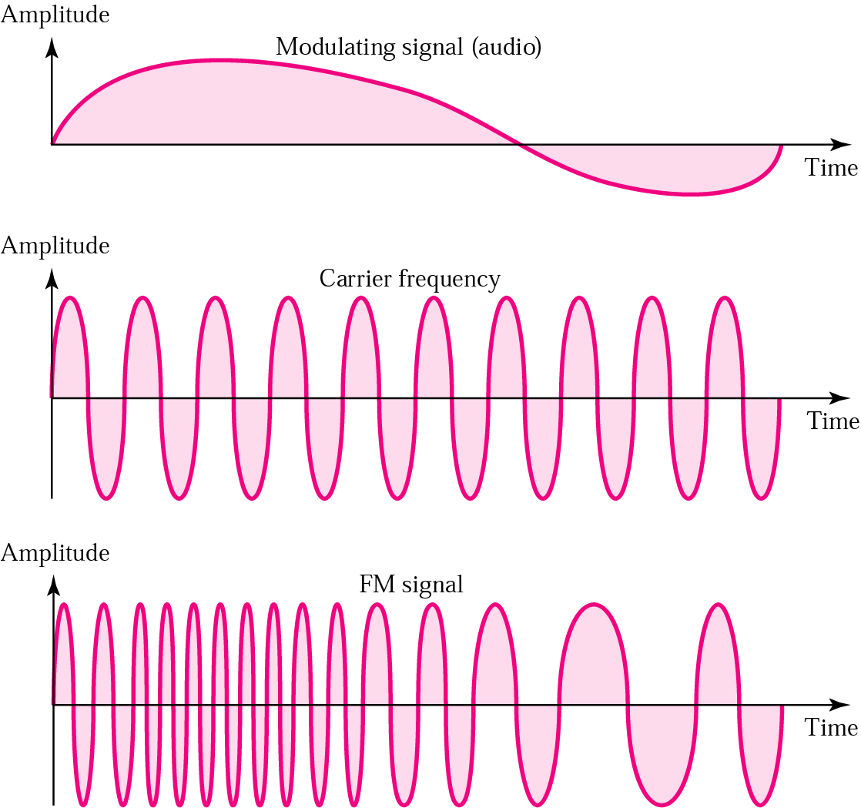
Frequency Modulation
Analog to Analog Modulation
调频：对载波信号进行调制使其频率随调制信号振幅的改变而变化。

Slide 46
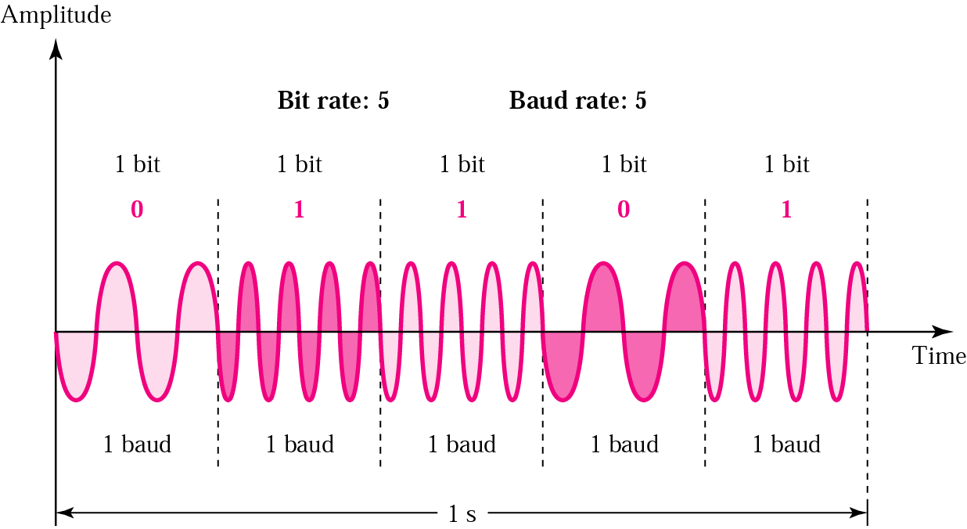
Frequency Modulation
Analog to Analog Modulation
频移键控FSK通过改变信号的频率来表示二进制0或1。
优点：避免了ASK技术中的大多数噪声问题，能忽略电压
的尖峰信号。
缺点：限制因素是载波的物理容量。

Slide 47
Contents
Phase Modulation
Comparision of ASK、FSK and PSK
Some Additional types of Modulation
Analog to Digital Conversion
Brifly Specification of Modem Recommended
1

Slide 48
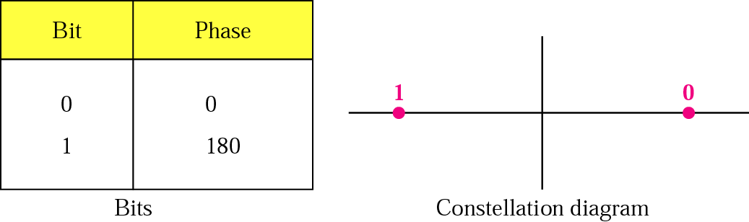
Phase Modulation
Absolute PSK
绝对PSK是利用载波的不同相位直接去表示数字信息，即：若载波信号为Acosω_{c}t，被调后s(t)=Acos[ω_{c}t+Φ(t)]，让Φ(t)随数字信号变而变。
如Φ₀(t)=0，代表“0”；Φ₁(t)=π，则代表“1”，这两种相位取值是对未调振荡的相位0作为参考的，也称2相绝对PSK，即2PSK。
特点：不像ASK调制那样容易受噪声干扰，但像FSK一样受带宽限制，意味着接收方可以可靠的检测到更小的信号变化。

Slide 49
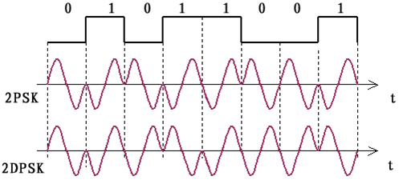
Phase Modulation
Differential PSK(DPSK)
这是一种相对调相。即用前后码元载波相位的相对变化来表示数字信息。如2dPSK是规定ΔΦ=0时，代表“0”；ΔΦ=π时，则代表“1”。即：当传送的数字信号为“1”时，码元中载波的相位相对于前一码元的载波相位为π(π相移)；当传送的数字信号为“0”时，码元中载波的相位相对于前一码元载波相位不变化（0位移）。（当然可反规定）

Slide 50
Phase Modulation
Muti-phase dPSK（多相相对（差分）调制）
  Introduction briefly
所谓多相（相对）调制，是用多种相位（或相位差）表示信息。即，若每k比特二进制信息数字序列编为一组，就构成了k比特码元。每一k比特码元都有2^{k}种不同的状态，因而必须有2^{k}种不同的相位（或相位差）来表示。由于k比特码元包含的信息量是二进制码元所包含信息量的k倍。所以当码元传输速率相同时，多相数字调制系统的信息传输速率比二相数字调制系统的速率高。例如，4相调制系统的信息传输速率是2相时的2倍。（理解理解以前提到过的电话线上语音信号的十次谐波通过的速率2400bps，可又有9600bp s、19.2kbps等的道理）多相调制时，k取值越大，信号间的相位差就越小，传输的可靠性随着相位取值数的增多而降低。因而实际用的较多的是4dpsk和8dpsk。

Slide 51
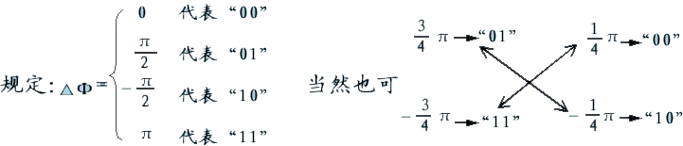
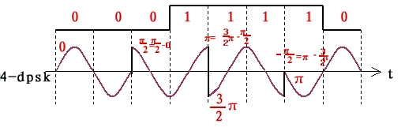
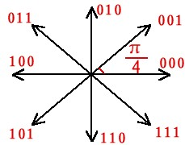
Phase Modulation
Muti-phase dPSK（多相相对（差分）调制）
  4-dpsk
  8-dpsk
用三位二进制数表示，ΔΦ均为π/4.
要求解调的精度相应增高，
故一般用到8-dpsk就为止了。

Slide 52
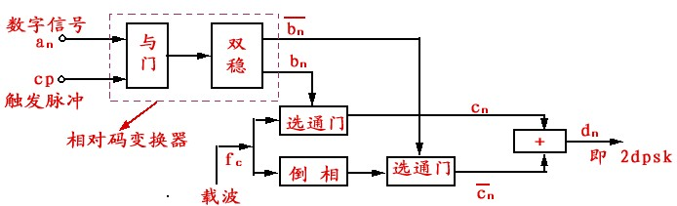
Phase Modulation
Methods of Modulation and demodulation
  Modulation

Slide 53
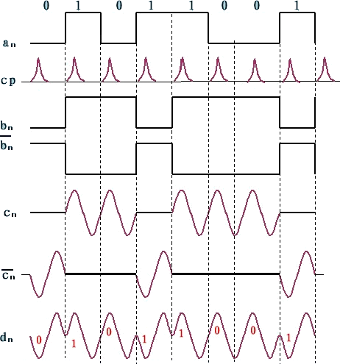
Phase Modulation
Methods of Modulation and demodulation
  Modulation

Slide 54
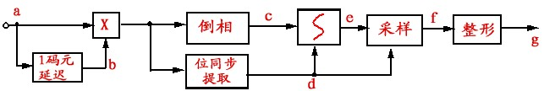

Phase Modulation
Methods of Modulation and demodulation
  Demodulation
其中： 为乘法电路，即两相位比较器。当前后两码元信号相位相同时，输出一正极性脉冲；相位相反时，输出一负极性脉冲。

Slide 55
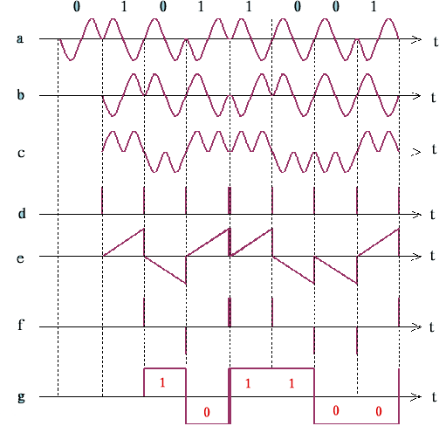
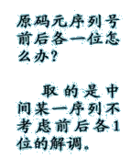
Phase Modulation
Methods of Modulation and demodulation
  Demodulation

Slide 56
Contents
Phase Modulation
Comparision of ASK、FSK and PSK
Some Additional types of Modulation
Analog to Digital Conversion
Brifly Specification of Modem Recommended
1

Slide 57
Comparison of ASK、FSK and PSK
AM、FM and PM
--AM、FM线路均较简单；
--AM抗干扰能力差；FM功率利用率高，频带宽；
--PM线路复杂。
ASK、FSK and PSK
--ASK抗干扰能力差，数字信号通信时不用它；
--FSK PSK抗干扰能力、传输特性较好；
--FSK频带要求宽，多用低速传输(如速率<1200bps的电话线路上)：
--PSK多用于较高速传输，如>1200bps时，2400bps时用的是4dpsk；
4800bps时用的是8dpsk。
--频带利用率（单位频率所提供的传输速率bps/Hz=比特/秒*赫）。
FSK为0.5-0.7；2dpsk可达0.9；4dpsk可达1.8；8dpsk可达2.5-3。

Slide 58
Contents
Phase Modulation
Comparision of ASK、FSK and PSK
Some Additional types of Modulation
Analog to Digital Conversion
Brifly Specification of Modem Recommended
1

Slide 59
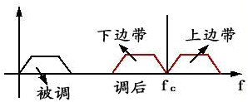
Some Additional types of Modulation
Signal Side Band Modulation（SSB调解）
  Principle
ASK调后出现了上下边带，其带宽是基带信号带宽的两倍，且两个边带上包含有相同的信息。故为减小信号的带宽，提高信道频带利用率（1帧）有必要抑制掉一个边带，只传一个边带，这就产生了SSB调制。
  Problem
要求收、发两端的载频、相位要绝对一致，电路实现复杂，因而除非特别地方（如频带利用率高的传输>3b/秒*Hz）用它，现未被广泛使用。

Slide 60
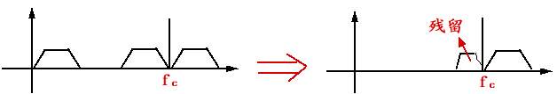
Some Additional types of Modulation
Vestigial Side Band Modulation（残留边带调制）
  Principle
是在双边带调制的基础上，设计适当的输出滤波器使信号的、一个边带频谱成分大部分保留，另一个边带频谱成分小部分保留。其特点是允许基带信号频谱中包含直流成分，对频谱的低频端也不需加任何限制。
  Advantages
--输出带通滤波器容易实现（由于允许基带信号频谱中含直流）
--接收端设备简单，载波相位误差造成的影响小（比SSB）现在
电视里图像信号的传输（AM）全用这种VSB。

Slide 61
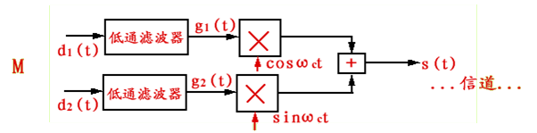
Some Additional types of Modulation
Quadrature Amplitude Modulation—QAM(正交调制)
  Principle
用两个独立的基带波形对两个相互正交的载波进行双边调制（抑制载波的幅度值）。利用已调信号在相同带宽内频谱正交来实现两路并行数据的信息传输。
  Implementation
设两个基带（独立）信号为g₁(t)和g₂(t)，相互正交的载波为：cosω_{c}t和sinω_{c}t 则：s(t)=g₁(t) cosω_{c}t+ g₂(t) sinω_{c}t

Slide 62
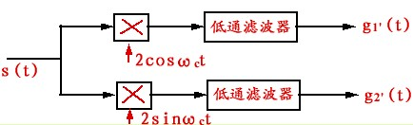
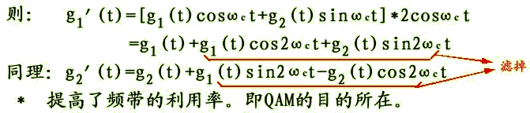
Some Additional types of Modulation
Quadrature Amplitude Modulation—QAM(正交调制)
  Implementation(续)
若：
DM

Slide 63

Some Additional types of Modulation
ASK+PSK 即 混合调制 常称APK
  Principle
对于PSK，相位差过多，给准确解调带来困难。能否在相位不变（固定）情况下取两个幅度，当然为准确识别其在同一相位下的2个幅值，2个幅值也不应过于接近。如在4dpsk时，取两种幅值，如下图a、b所示，相加结果为图c的空间分配：4相下的2幅、8种调制

Slide 64


Some Additional types of Modulation
ASK+PSK 即 混合调制 常称APK
  Principle(续)
同理，相位差增加到8，即8-dpsk，且每个相位差有2种幅值，可有16种调制，用4个比特为一组Q₁Q₂Q₃Q₄，Q₁表示幅值，Q₂Q₃Q₄表示ΔΦ。

Slide 65
Contents
Phase Modulation
Comparision of ASK、FSK and PSK
Some Additional types of Modulation
Analog to Digital Conversion
Brifly Specification of Modem Recommended
1

Slide 66

Analog to Digital Conversion
模拟－数字编码：用数字信号来表示模拟信息。
  例如：长距离传输语音信号时，由于数字信号易于较少噪
  音，因而需要将模拟信号数字化。
这就要求减少模拟报文中潜在的无穷个数值，使模拟量可以在最小的失真下用数字流来表示，数字流可以采用上节提到的任何数字信号。

Slide 67

Analog to Digital Conversion
Pulse amplitude modulation
脉冲振幅调制PAM：是模拟－数字技术的第一步，也是脉码调制技术PCM的基础，通过收集模拟信号，对其进行采样，然后根据采样结果产生一系列脉冲。
采样：每隔相等的时间间隔就测量一次信号幅值。

Slide 68

Analog to Digital Conversion
Pulse code modulation
尽管PAM将原始信号波形转换成了一系列脉冲，但这些脉冲的取值仍然可以是任意振幅值，并不实用；因此PCM首先要对PAM的脉冲进行量化。
量化：对采样结果赋予一个特定范围内的整数值。

Slide 69


Analog to Digital Conversion
Pulse code modulation
上图是一种将符号和数值赋予量化信号的简单方法。
下图是原始信号经过PCM转换成单极性编码的结果。

Slide 70

Analog to Digital Conversion
Pulse code modulation

Slide 71
Contents
Phase Modulation
Comparision of ASK、FSK and PSK
Some Additional types of Modulation
Analog to Digital Conversion
Brifly Specification of Modem Recommended
1

Slide 72

Brifly Specification of Modem Recommended
V系列中有：
V.16，V.19，V.20，V.21，V.22，V.22bis，V.23，V.26，V.26bis，V.27，V.27bis，V.27ter，V.29，V.32，V.35，V.36，V.37。
规定的内容：
a)使用场合（二线制、四线制...）和方式（单工、全双工...）； b)线路信号：载频、频谱范围、调制方式；c)接口电路：信号种类定义、I/O阻抗、功能（线）等；d)接口信号的时序；e)抗干扰的编/解码方式及构成电路；f)工作时序：呼叫、应答、通信的建立；g)测试设备。
在自动电话交换网上常用的Modem为：

